Slide 1




*Mersin üniversitesi*
*kimya mühendisliği bölümü*
Mersin Üniversitesi, Mühendislik Fakültesi, f blok,
Kimya Mühendisliği Bölümü, Çiftlikköy Kampüsü,
33343, Yenişehir/Mersin
Kurumsal Web Sitesi
http://www.mersin.edu.tr/akademik/muhendislik-fakultesi/bolumler/kimya-muhendisligi-bolumu

Slide 2


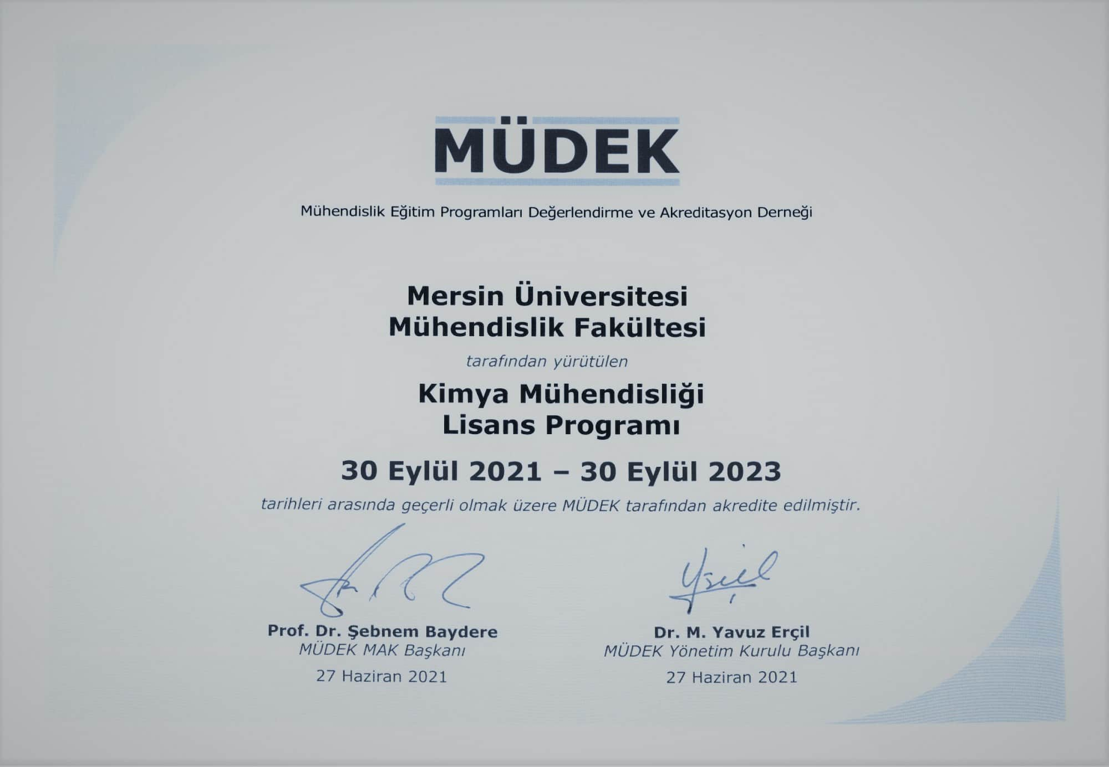
TARİHÇE
Mersin Üniversitesi Mühendislik Fakültesi Kimya Mühendisliği Bölümü 27.05.2002 tarihinde kabul edilen 2547 sayılı kanun ile öğrencisiz bölüm olarak kurulmuştur.
Yükseköğretim Genel Kurulu’nun 20.03.2008 tarihli toplantısında 2547 Sayılı Kanun’un 2880 Sayılı Kanun’la değişik 7/h maddesi uyarınca 2008-2009 Eğitim-Öğretim yılından itibaren Kimya Mühendisliği Bölümü’ne lisans öğrencisi alınması uygun bulunmuştur.
Kimya Mühendisliği Bölümü 2011-2012 eğitim öğretim yılında ilk lisans eğitim-öğretimi mezunlarını vermiş olup; 2024-2025 eğitim öğretim yılında 13. mezunlarını vermiştir.
Kimya Mühendisliği lisans programı, öğrencilerimize uluslararası eğitim denkliği/eşdeğerliği belgesi sunan MÜDEK tarafından 01.05.2015-30.09.2023 tarihleri arasında akredite edilmiştir.

Slide 3

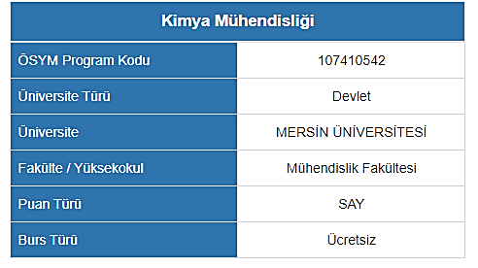
Öğrenci kabulleri
Bölümümüz ÖSYM’nin yaptığı merkezi sınav ile MF4 puan türü ile öğrenci almaktadır.
Bölümümüze yatay geçiş, dikey geçiş, çift anadal ve yandal programları ile de öğrenci alınmaktadır.
Kimya Mühendisliği programı örgün öğretimdir ve programın eğitim dili Türkçe’dir.
Tablo. Lisans Öğrencilerinin ÖSYS Derecelerine İlişkin Bilgi
Akademik Yıl | Kontenjan | Kayıt Yaptıran Öğrenci Sayısı | ÖSYS Puanı |  | ÖSYS Başarı Sırası
 |  |  | En yüksek | En düşük | En yüksek | En düşük
2024 | 36 | 36 | 384,036 | 320,531 | 100.334 | 207,237
2023 | 31 | 31 | 408,431 | 335,562 | 100,530 | 220,298
2022 | 31 | 31 | 360,813 | 311,995 | 157.837 | 258.899
2021 | 31 | 24 | 246.860 | 182.178 | 430.561 | 1.101.624
2020 | 31 | 15 | 323.717 | 280.678 | 381.648 | 754.326
2019 | 31 | 22 | 313.417 | 259.358 | 393.510 | 915.146
2018 | 30 | 14 | 248.501 | 288.323 | 298.137 | 180.056
2017 | 30 | 23 | 245.121 | 295.083 | 239.653 | 147.759
2016 | 50 | 27 | 240.334 | 294.936 | 238.371 | 144.449
2015 | 41 | 41 | 241.828 | 286.471 | 201.989 | 126.645
2014 | 41 | 41 | 244.671 | 286.493 | 187.341 | 126.781

Slide 4


Bölümün hedefleri
Mersin Üniversitesi Kimya Mühendisliği Bölümü olarak hedefimiz;
Bilişim ve iletişim çağına uygun beceriler edinmiş, girişimci, yenilikçi, araştırma geliştirmede etkin, etik değerlere bağlı ve programın kazandırdığı Kimya Mühendisliği altyapısını kullanarak alanında veya seçtiği diğer alanlarda görev yapan,
Yaşam boyu öğrenmenin önemini kavramış olarak kendini sürekli geliştiren mühendisler yetiştirmektir.

Slide 5

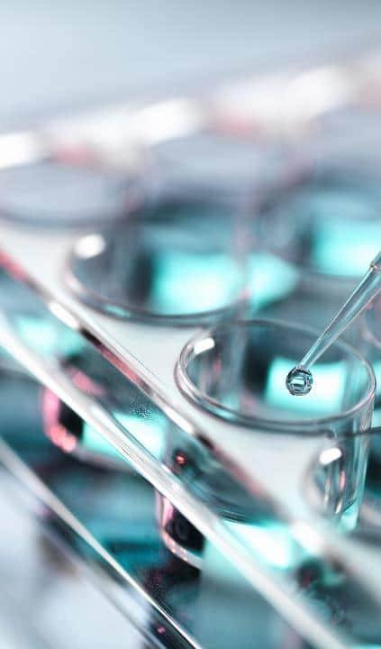
MESLEK TANIMI
Kimya Mühendisliği’nin akla ilk gelen tanımı; adından da anlaşıldığı gibi, başta kimya olmak üzere temel bilimlere ait bilgilerin mühendislik yaklaşımıyla uygulanmasıdır. Ancak, ilk literatürsel tanımı Amerika Kimya Mühendisleri Enstitüsü (AIChE) tarafından 1950 yılında yapılmıştır. Enstitüye göre:
“Kimya Mühendisliği; çalışma, deneyim ve uygulama ile elde edilmiş matematik, kimya ve diğer doğa bilimleri bilgilerini, insan yararı için madde ve enerjinin ekonomik kullanımını sağlayan yolları geliştirecek kararlara uygulanması uğraşıdır.”
1970-80’li yıllarda bu tanım yenilenerek şu hale getirilmiştir:
“Maddenin bileşim, hal ve enerjisinde meydana gelen değişimleri ve maddeyi fiziksel ve kimyasal değişimlere uğratan cihazları, mühendislik, ekonomi ve insanlarla olan ilişkileri yönünden inceleyen bilim dalına Kimya Mühendisliği denir.”
21. yüzyıl Kimya Mühendisliği tanımı ise:
“Malzemelerin kimyasal yapılarının, enerji içeriklerinin ve/veya fiziksel hallerinin değişime uğradığı en ekonomik ve en çevreci proseslerin mikro ve makro boyutta geliştirilmesi ve uygulanması ile ilgilenen çok yönlü mühendislik dalı” şeklindedir.

Slide 6

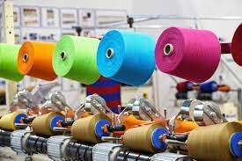
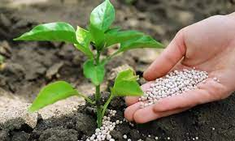
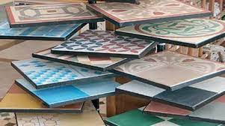
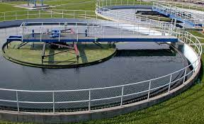
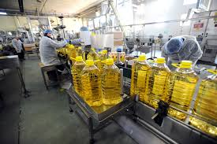
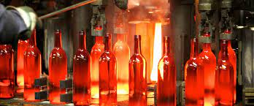

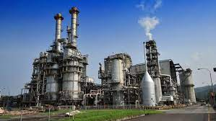
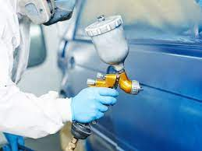
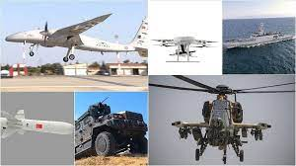
Bölüm Mezunlarının İş İmkânları
Çok yönlü yapısı nedeniyle Kimya Mühendislerinin çalışma alanları çok geniştir. Bir Kimya Mühendisi farklı sektörlerin özellikle endüstriyel tesisleri, özel ve kamu kuruluşlarında çeşitli sorumluluklar alarak çalışır:
Sektörler:
İlaç Sektörü
Seramik Sektörü
Tekstil Sektörü
Gıda Sektörü
Boya Sektörü
Yapı malzemeleri Sektörü
Otomotiv Sektörü
Gübre Sektörü
Petrokimya Sektörü
Plastik ve Kompozit Malzemeler
Metal ve Kaplama Sektörü
Cam Sanayi
Savunma Sanayi
Su ve Atıksu Arıtma
Sorumlu olduğu alanlar:
Araştırma Geliştirme
Üretim Geliştirme
Proses Tasarımı ve Optimizasyon Alanları
Birim veya Fabrika Organizasyonu ve İşletme Alanları
Kalite Kontrol Sorumlusu veya Denetleyicisi
Birim veya Fabrika Güvenliği
Satış ve Pazarlama
Birim veya Fabrika Yönetimi
Kimya Mühendisliği eğitim programını tamamlayan öğrenciler, alanındaki bilgileri izleyebilme, bilişim ve iletişim teknolojilerini kullanabilme, mühendislik problemlerini ekonomi, iş güvenliği, kalite, çevre, etik değerler gibi yönlerden evrensel ve toplumsal boyutlarıyla çözümleyebilme, yaşam boyu öğrenmenin önemini kavrayabilme, takım çalışmasına yatkınlık gibi kazançlar sağlamaktadır.
Kimya mühendisliği programı mezunları, mineraller, metaller, seramikler, polimerler, kağıt ve kompozitlerin üretimi, ilaç, gıda, çevre ve biyoteknoloji gibi malzemelerin kimyasal yapılarının, enerji içeriklerinin veya fiziksel hallerinin değişime uğradığı proseslerin geliştirilmesi ve uygulanması ile ilgilenen tüm proseslerde araştırmacı, tasarımcı, projeler geliştirici, üst düzey yönetici olarak görev yapabilmektedir.

Slide 7
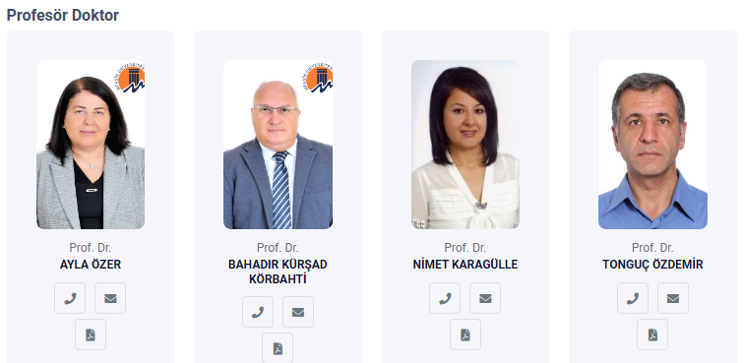
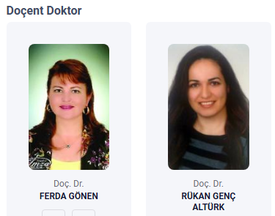
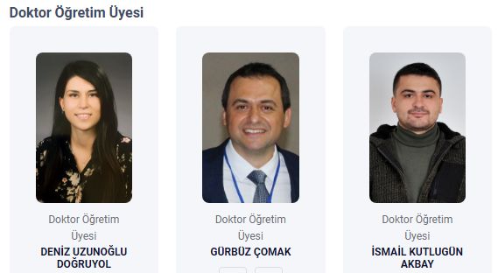
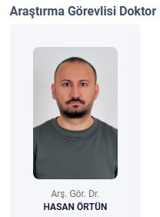
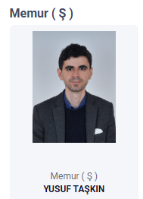
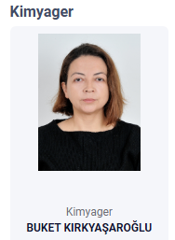
Bölüm Akademik, İdari ve Teknik personel bilgileri
Mersin Üniversitesi Kimya Mühendisliği Bölümümüz; 4 Profesör, 2 Doçent, 3 Doktor Öğretim Üyesi ve 1 Doktor Araştırma Görevlisi’nden oluşan akademik kadroya sahiptir.
Bölümün öğrenci laboratuvarlarından sorumlu 1 Kimyager görev yapmaktadır.
Bölümle ilgili resmi yazışmaları yapmak ve bölümün öğrenci işleri hizmetlerini yürütmek ile görevli 1 Sekreter çalışmaktadır.

Slide 8
Araştırma ve çalışma konuları
Öğretim Üyesi/Elemanı | Araştırma ve çalışma konuları
Prof. Dr. Ayla ÖZER | Çeşitli kirleticilerin adsorpsiyonu / biyosorpsiyonu /degredasyonu, nanopartikül sentezi/karakterizasyonu ve uygulama alanlarının araştırılması
Prof. Dr. Bahadır Kürşad KÖRBAHTİ | Elektrokimyasal teknolojiler, çevresel ve sürdürülebilir süreçler, kimyasal reaksiyon, proses optimizasyonu, matematiksel modelleme
Prof. Dr. Tonguç ÖZDEMİR | Polimerik malzemeler, radyasyon korunması
Prof. Dr. Nimet KARAGÜLLE | Doku mühendisliği, biyomalzemeler
Doç. Dr. Ferda GÖNEN | Atıksu arıtımı, adsorpsiyon, fermentasyon, biyoteknoloji
Doç. Dr. Rükan GENÇ ALTÜRK | Nanoteknoloji, lipozomlar, ilaç taşıma, biyosensörler
Dr. Öğretim Üyesi İsmail Kutlugün AKBAY | Akıllı polimerler, polimerik malzemeler
Dr. Öğretim Üyesi Gürbüz ÇOMAK | Yüksek basınç-yüksek sıcaklık proseslerde analitik yöntemler, durum görüntüleme ve sistem entegrasyonu
Dr. Öğretim Üyesi Deniz UZUNOĞLU DOĞRUYOL | Nanopartikül sentezi/karakterizasyonu, adsoprsiyon ve kataliz uygulamaları, kolorimetrik tespit çalışmaları, hidrojen gazı üretimi

Slide 9

Anabilim dalları ve programlar (lisans, yüksek lisans, doktora)
Kimya Mühendisliği Bölümü Lisans Programı
Kimya Mühendisliği Bölümü aldığı eğitimi teorik ve uygulamalı alanlarda başarı ile kullanabilen, yüksek düzeyde özgün ve nitelikli bilimsel çalışma ve araştırma yapabilen, sanayinin ihtiyaçlarına uygun sistemleri modelleyip yönetebilen, bilgi ve birikimlerini tüm insanlık yararına kullanan, topluma yararlı, evrensel değerler ışığında modern, yaratıcı ve pozitif düşünen, katılımcı, etik değerlere bağlı, üretken ve yarattığı değerlerle ülkesini tüm dünyada temsil eden üstün nitelikli ve sorumluluk sahibi Kimya Mühendisleri yetiştirmeye yönelik bir eğitim planı yürütmektedir.
Program, temel kimya mühendisliği ile ilgili zorunlu dersler içermektedir. Eğitim planında zorunlu derslere ilave olarak öğrencilere kendi tercihlerine göre seçebilme şansı sunulan seçmeli dersler bulunmaktadır. Böylece, Matematik ve Fen bilgilerinin yanı sıra, alanındaki bilgileri izleyebilecek, bilişim ve iletişim teknolojilerini kullanabilen, mühendislik problemlerini ekonomi, iş güvenliği, kalite, çevre, etik değerler gibi yönlerden evrensel ve toplumsal boyutlarıyla çözümleyebilen, yaşam boyu öğrenmenin önemini kavramış, takım çalışmasına yatkın mezunlar yetiştirmektedir. ( https://obs.mersin.edu.tr/oibs/bologna/index.aspx?lang=tr&curOp=showPac&curUnit=22&curSunit=320# )
Kimya Mühendisliği Bölümü Lisansüstü Programı
Mersin Üniversitesi Fen Bilimleri Enstitüsü Kimya Mühendisliği Anabilim Dalı 27/05/2002 tarihinde açılmış olup, 2002-2003 Eğitim-Öğretim döneminde Yüksek Lisans eğitimine başlamıştır. Kimya Mühendisliği Anabilim Dalı, aldığı eğitimi teorik ve uygulamalı alanlarda başarı ile kullanabilen, yüksek düzeyde özgün ve nitelikli bilimsel çalışma ve araştırma yapabilen, sanayinin ihtiyaçlarına uygun sistemleri modelleyip yönetebilen, bilgi ve birikimlerini tüm insanlık yararına kullanan, topluma yararlı, evrensel değerler ışığında modern, yaratıcı ve pozitif düşünen, katılımcı, etik değerlere bağlı, üretken ve yarattığı değerlerle ülkesini tüm dünyada temsil eden üstün nitelikli ve sorumluluk sahibi Kimya Yüksek Mühendisleri yetiştirmeye yönelik bir eğitim planı yürütmektedir. Program, lisansüstü düzeyde dersler içermektedir. Böylece, alanındaki bilgileri izleyebilecek, bilişim ve iletişim teknolojilerini kullanabilen, mühendislik problemlerini ekonomi, iş güvenliği, kalite, çevre, etik değerler gibi yönlerden evrensel ve toplumsal boyutlarıyla çözümleyebilen, yaşam boyu öğrenmenin önemini kavramış, takım çalışmasına yatkın mezunlar yetiştirmektedir. (https://obs.mersin.edu.tr/oibs/bologna/index.aspx?lang=tr&curOp=showPac&curUnit=2&curSunit=815# ).
Mersin Üniversitesi Fen Bilimleri Enstitüsü Kimya Mühendisliği Anabilim Dalı Doktora programına 2013-2014 Eğitim-Öğretim yılından bu yana öğrenci kontenjanı ilanı verilmeye başlanmıştır ( https://obs.mersin.edu.tr/oibs/bologna/index.aspx?lang=tr&curOp=showPac&curUnit=2&curSunit=1204# ).

Slide 10
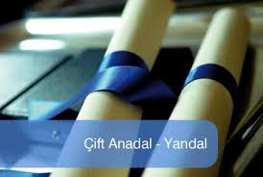
Bölümümüz öğrencilerinin başka programlarda çift anadal ve yandal programlarından yararlanmaları yanı sıra, başka ana dal öğrencilerinin bölümümüzde çift anadal ve yandal programlarımızdan yaralanmaları mümkündür.
Bölümümüzde çift anadal ve yandal uygulamaları ile başka kurumlar/programlardan alınmış dersler ve kazanılmış kredilerin değerlendirilmesi, “Mersin Üniversitesi Ön Lisans ve Lisans Öğretim ve Sınav Yönetmeliği” (http://www.resmigazete.gov.tr/eskiler/2016/09/20160910-14.htm) ile “Mersin Üniversitesi Ön Lisans ve Lisans Düzeyindeki Programlar Arasında Geçiş, Çift Anadal, Yan Dal ile Kurumlar Arası Kredi Transferi Yapılmasına İlişkin Esaslar” (https://kms.kaysis.gov.tr/Home/Goster/67393) yönergesi çerçevesinde yapılmaktadır.

Slide 11

Yatay geçiş dikey geçiş
Yatay Geçiş
Üniversitemize yatay geçişler “Mersin Üniversitesi Ön Lisans ve Lisans Öğretim ve Sınav Yönetmeliği” çerçevesinde değerlendirilmektedir. Bölümümüz yatay geçiş kontenjanları YÖK’ün web sitesinde ilan edildikten sonra belirlenen takvime uygun olarak başvurular alınmaktadır.
Yapılan başvurular bölümümüz yatay, dikey geçiş komisyonunca değerlendirildikten sonra uygun bulunan başvuruların ders ve kredi denklikleri yapılarak asıl ve yedek olarak ilan edilmek üzere Mühendislik Fakültesi Dekanlığına gönderilmektedir.
Dikey Geçiş
Dikey geçişler; YÖK’ün onayı ile belirlenen kontenjanlarla sınırlı olup, merkezi sınavı kazanan adayların intibak işlemleri, ders ve kredi denklikleri “Mersin Üniversitesi Ders Eşdeğerlilik ve İntibak Esasları” (https://kms.kaysis.gov.tr/Home/Goster/67382) çerçevesinde Bölüm İntibak Komisyonu tarafından yapılmaktadır.

Slide 12
İşbirliği yapılan üniversite ve bölümlerin bilgileri:
Erasmus işbirlikleri
Castilla La Mancha Üniversitesi, İspanya
Rovira i Virgili Üniversitesi, İspanya
Complutense de Madrid Üniversitesi, İspanya
Çift anadal / Yandal bilgileri
Mersin Üniversitesi: Çevre Mühendisliği, Gıda Mühendisliği, Makine Mühendisliği
Tablo. Yatay Geçiş, Dikey Geçiş, Çift Anadal, Erasmus, Farabi Değişim Programları Bilgileri
Akademik Yıl | Programa Yatay Geçiş Yapan Öğrenci Sayısı | Programa Dikey Geçiş Yapan Öğrenci Sayısı | Programda Çift Anadala Başlamış Olan Öğrenci Sayısı | Erasmus+ Değişim Programından Yararlanan Öğrenci Sayısı | Farabi Değişim Programından Yararlanan Öğrenci Sayısı
2024-2025 | 3 | 2 | - | - | -
2023-2024 | 6 | 2 | - | - | -
2022-2023 | 6 | 2 | 1 | - | -
2021-2022 | 2 | 5 | 1 | 1 | -
2020-2021 | 2 | 3 | - | - | -
2019-2020 | 7 | 5 | - | 1 | -
2018-2019 | 1 | - | - | - | -
2017-2018 | 10 | 3 | 2 | 1 | -
2016-2017 | 3 | 5 | 1 | - | 1
2015-2016 | 4 | 4 | - | 2 | 2
2014-2015 | 1 | 4 | 1 | 1 | 1

Slide 13
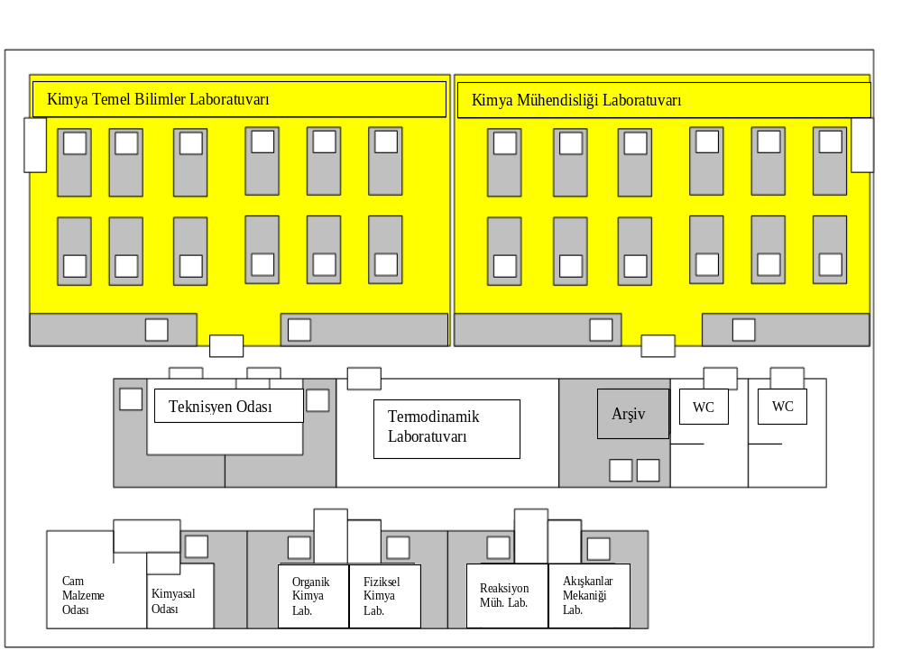
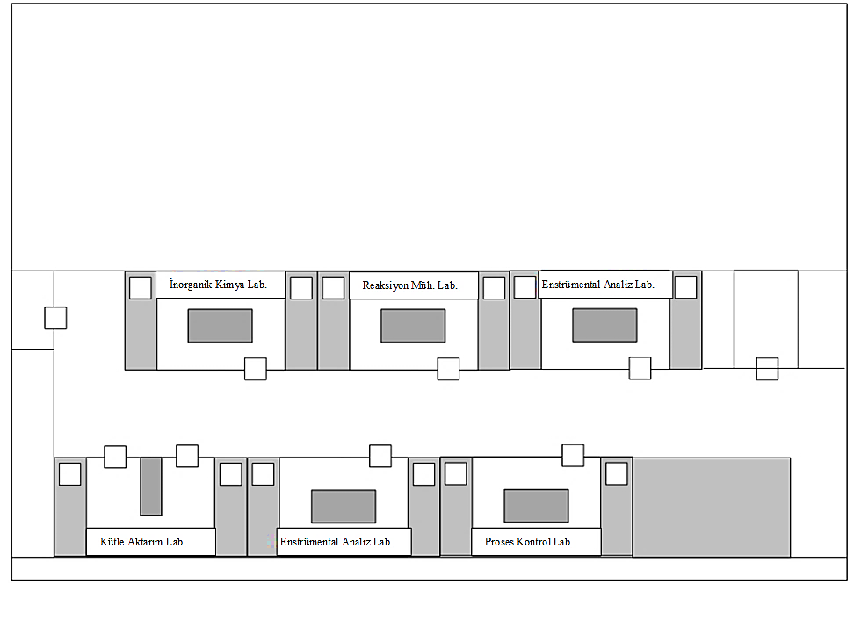
laboratuvar olanakları
Bölümde 2 adet öğrenciler için, 12 adet araştırma faaliyetleri için tahsis edilmiş toplam 14 adet laboratuvar, arşiv, cam ve kimyasal odaları bulunmaktadır. Yapılan bitirme tezleri ve araştırmalarla öğrenciler deney planlama, veri çözümleme gibi yetenekler kazanmakta ve takım çalışmasına yatkınlıkları artmaktadır.
Kimya Mühendisliği Bölümü 2. Kat Laboratuvar Yerleşim Planı
Kimya Mühendisliği Bölümü 3. Kat Laboratuvar Yerleşim Planı

Slide 14
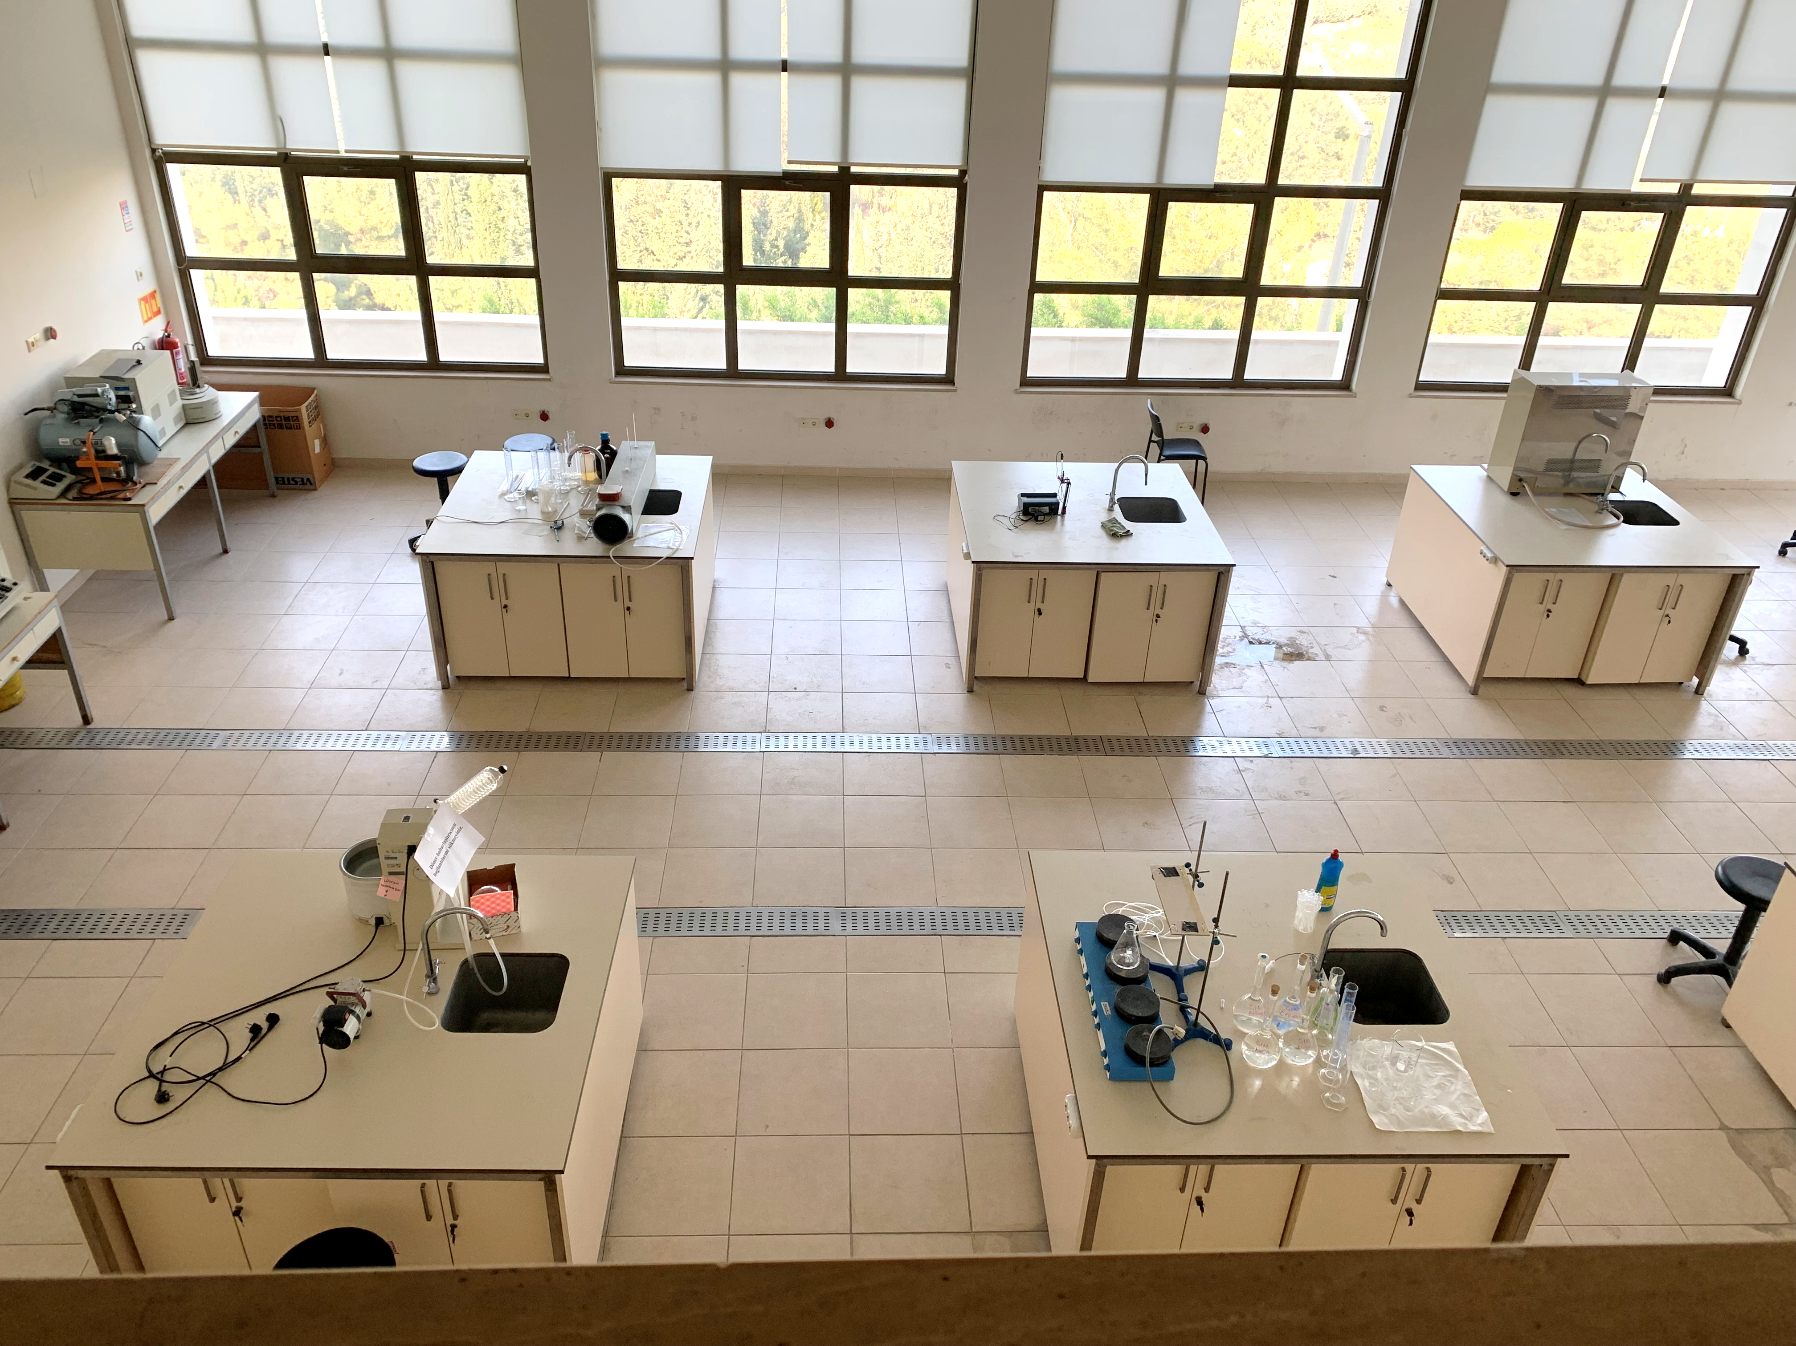
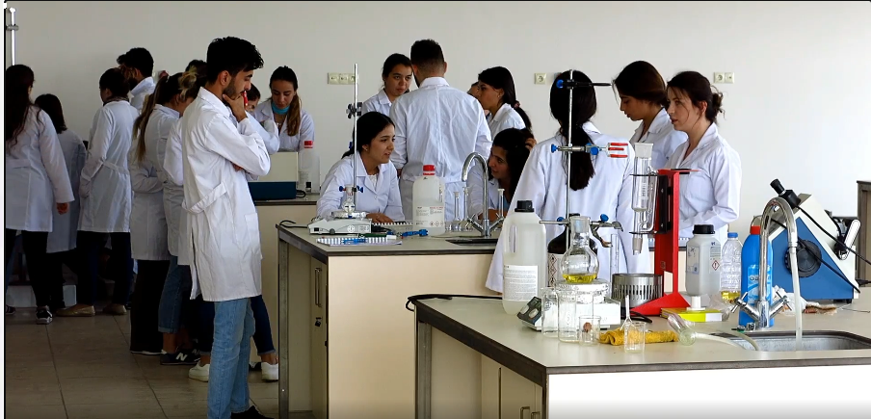
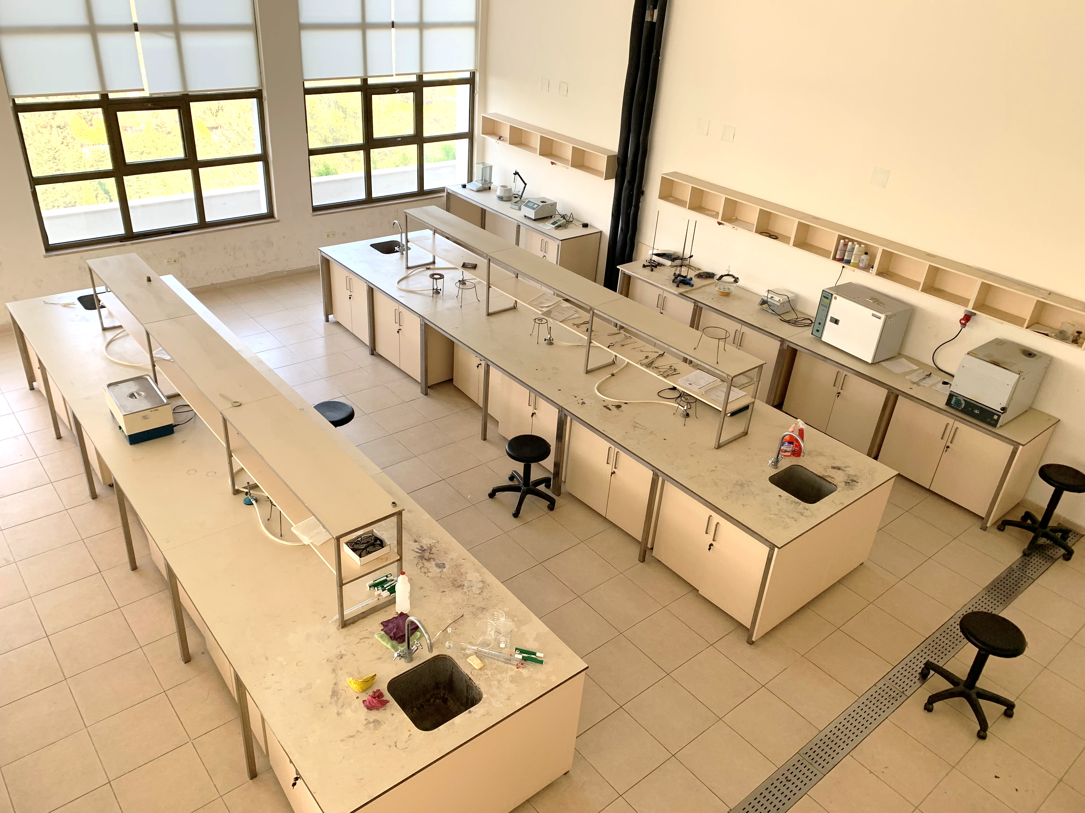
LaboratuvarlarIMIZdan fotoğraflar
Kimya Mühendisliği Laboratuvarı
Kimya Mühendisliği Laboratuvarı
Kimya Temel Bilimler Laboratuvarı
Kimya Mühendisliği Bölümü öğrencilerinin mühendislik derslerini uygulamalı olarak da görebilmesi ve öğrenebilmesi amacı ile birinci sınıftan itibaren uygulamalı laboratuvar dersleri (Genel Kimya Lab., Fizikokimyasal Sistemler Lab., Enstrümantal Analiz Lab., Kimya Mühendisliği Lab. I ve II) yapılmaktadır. Bölümümüzde bunun için tahsis edilmiş 2 adet öğrenci laboratuvarı bulunmaktadır. Bunların haricinde ihtiyaca göre Üniversitemiz bünyesinde bulunan Teknik Bilimler Meslek Yüksekokulunun Kimya Laboratuvarından ve yine Üniversitemiz bünyesindeki İleri Teknoloji, Eğitim, Araştırma ve Uygulama Merkezinden yararlanılmaktadır. Bu laboratuvarlarda Kimya Mühendisliğinin Temelini oluşturan temel ölçümler, analiz yöntemleri (UV-VIS, FTIR, AA, GC, HPLC vb.) ve bir kimya mühendisinin mezun olduktan sonra iş hayatında karşılaşabileceği temel işlemler (absorpsiyon, ekstraksiyon, destilasyon, ısı değiştirici, tepkime kapları vb.) uygulamaları olarak öğrencilere gösterilmektedir.

Slide 15
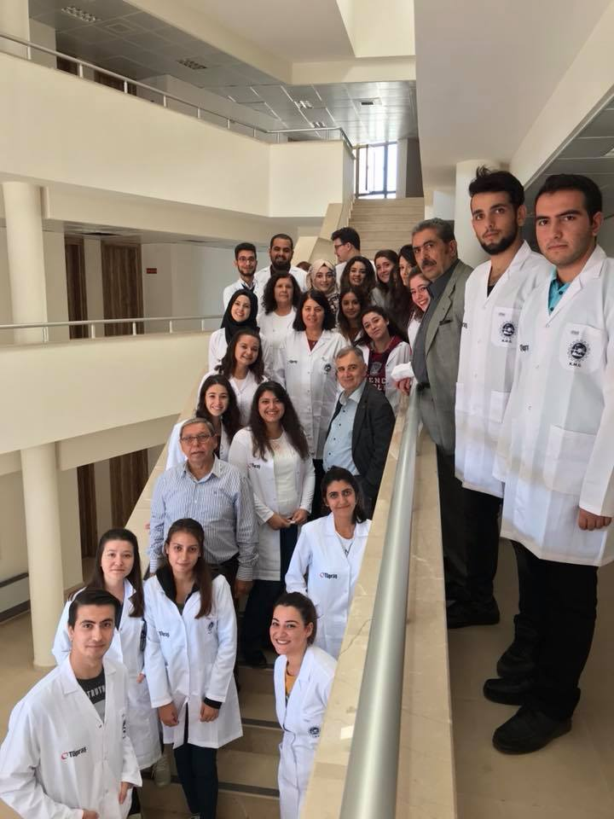
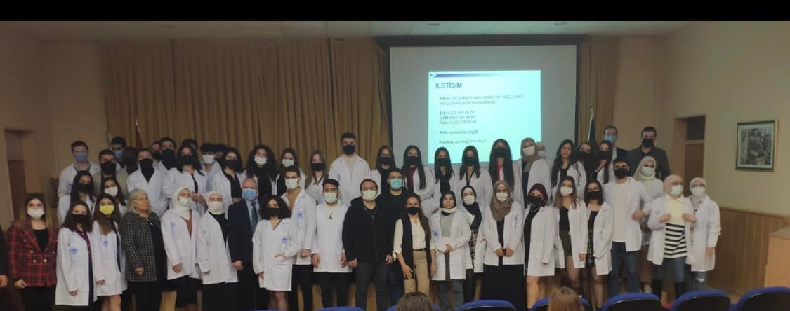
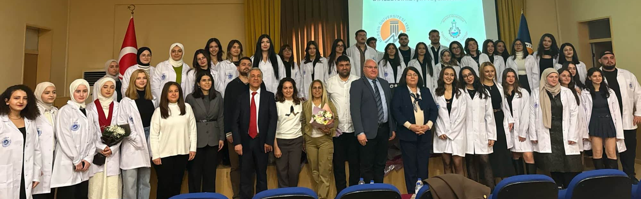
ÖNLÜK GİYDİRME TÖRENLERİMİZDEN fotoğraflar
Bölümümüze yerleşen 1. Sınıf öğrencilerimiz için; Bölümümüz ve TMMOB Kimya Mühendisleri Odası Güney Bölge Şube ortaklığında Beyaz Önlük Giyme Törenleri gerçekleştirilmektedir.
Aynı zamanda bu törenlerde, bölümümüzden mezun meslektaşlarımız iş hayatlarındaki tecrübelerini paylaşmak üzere tüm öğrencilerimizle bir araya gelmektedirler.
2017 Önlük Giydirme Töreni
2021 Önlük Giydirme Töreni
2025 Önlük Giydirme Töreni

Slide 16
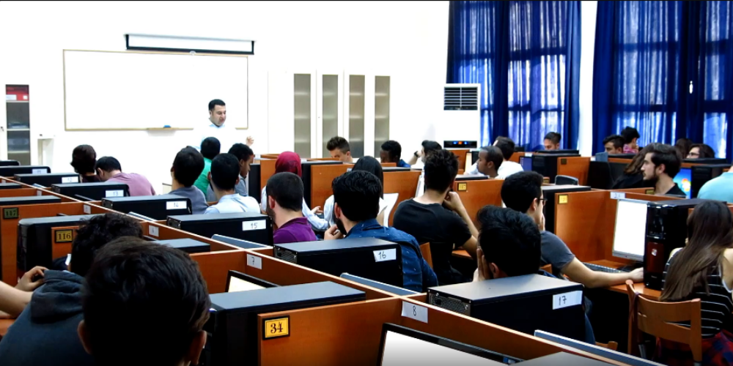
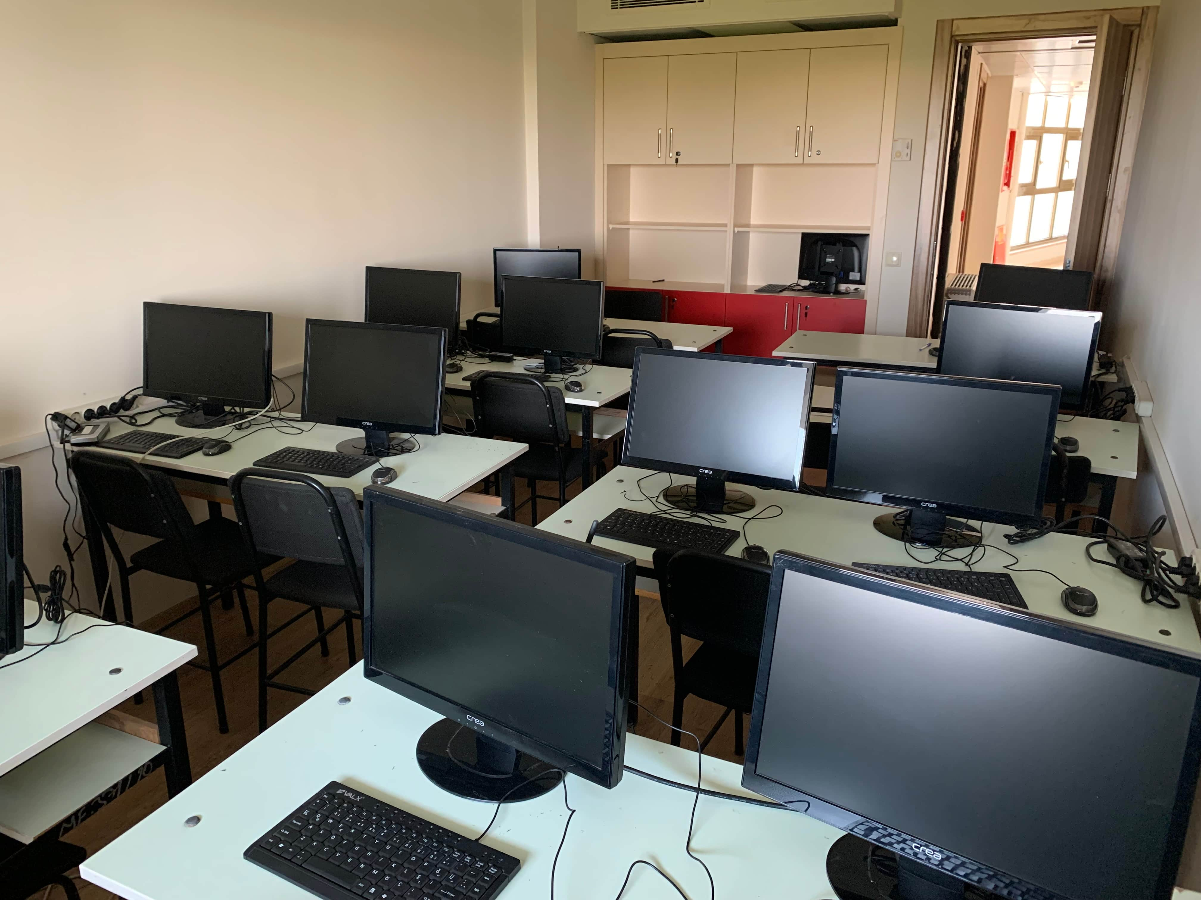
Fiziki altyapı
Kimya mühendisliği uygulamalarında ihtiyaç duyulan bilgisayar kullanma becerisi Bilgisayar Mühendisliği Bölümünden (Bilgisayar Programlama) destek alınmakta ve fakülte ortak kullanımına tahsis edilen bilgisayar laboratuvarından yararlanılmaktadır. Bunun haricinde yine bölümümüzde bulunan bünyesinde 15 adet bilgisayar bulunan bilgisayar laboratuvarından da öğrenciler istedikleri zaman yararlanabilmektedirler.
Ayrıca gerek bölüm içerisinde gerekse de sınıfların bulunduğu bina içerisinde rektörlüğümüz tarafından sağlanan kablosuz internet erişimi sayesinde öğrencilerimiz kişisel bilgisayarları ile de internete girebilmekte, bu sayede gerek kütüphane gerekse de Kütüphane ve Dokümantasyon Daire Başkanlığı tarafından abone olunan veri tabanlarına ücretsiz olarak ulaşabilmektedirler.
Bilgisayar ve Enformatik Altyapısı
Bilgisayar Mühendisliği Bilgisayar Laboratuvarı
Kimya Mühendisliği Bilgisayar Laboratuvarı

Slide 17
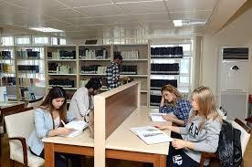
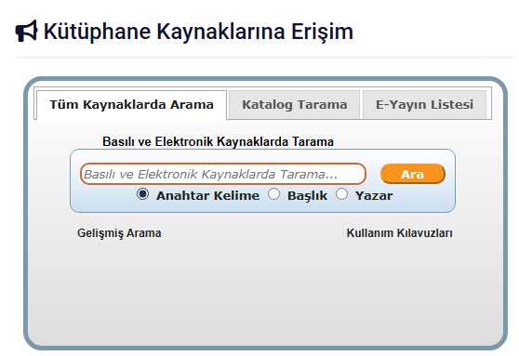
Fiziki altyapı
Üniversitemizin eğitim-öğretim ve araştırma faaliyetleri için gerekli olan materyallerin sağlanması, düzenlenmesi, en verimli ve hızlı şekilde erişime sunulması amacıyla kütüphanemiz etkin bir şekilde hizmet vermektedir.
Kütüphanemize gelen tüm yayınlar, Anglo American Kataloglama Kuralları II’ye göre kataloglanmakta ve Kongre Sistemine (Library of Congress) göre de sınıflandırılarak, açık raf anlayışına uygun olarak kitap salonlarımızda okuyucunun kullanımına sunulmaktadır.
Kütüphanemizde 1994 yılında BLISS Kütüphane Otomasyon Programı kullanılmaya başlanmış olup, 2000 yılında da YORDAM Kütüphane Otomasyon Sistemine geçilmiştir. Böylelikle tüm kitap ve dokümanlar otomasyon sistemine aktarılmıştır. Bu sistemin kullanıldığı katalog tarama bağlantısı aşağıda verilmektedir.
http://yordam.mersin.edu.tr/yordambt/yordam.php?aTumu=
Bu bağlantı kullanılarak kütüphanemiz bünyesinde “Kimya Mühendisliği” alanında mevcut olan kitaplara erişim sağlanabilmektedir.
Kütüphane
Katalog tarama sisteminde temel bilimlerden QA kodu altında “Matematik” alanında 2377, QC kodu altında “Fizik” alanında 869 ve QD kodu altında “Kimya” alanında 823 adet kitap bulunmaktadır.
Kimya Mühendisliği alanında ise TP 155 kodu altında 55, TP 156 kodu altında 48, TP 157 kodu altında 7, TP 168 kodu altında 3, QA 371 ve 297 kodu altında 3, QC 145 kodu altında 2 ve TA 345 kodu altında 1 adet olmak üzere toplamda 119 adet Kimya Mühendisliği ile ilgili kitap bulunmaktadır.

Slide 18
Dördüncü yarıyılını tamamlayan Kimya Mühendisliği Bölümü öğrencileri mezun oluncaya kadar, her biri 20 iş günü olacak şekilde kimya mühendisliği uygulamalarının bulunduğu farklı sektörlerde toplam iki staj yapmaktadırlar.
Staj yapılacak işletme, üniversitelerin 4 yıllık bölümlerinden mezun en az bir kişinin üretimden/işletmeden sorumlu olarak çalıştığı kimya/kimyasa1 teknolojiler alanında faaliyet gösteren kuruluş/işletme olmaktadır.
Yaz stajı
Stajı tamamlayan öğrenci hazırladığı staj raporunu (fakülteden verilen staj defterini doldurarak ve staj yaptığı işyerinden onaylatarak) izleyen güz yarıyılı başında Bölüm Sekreterliğine teslim etmektedir.
Bölüm öğretim üyelerinden oluşan staj komisyonu, öğrencinin hazırladığı staj raporunu da göz önüne alarak öğrenciyi sözlü sınav ile başarılı veya başarısız olarak değerlendirilir.

Slide 19




Fakültemiz 2018-2019 Eğitim-Öğretim yılından itibaren İş Yeri Eğitimi uygulamasına geçmiştir.
Bu bağlamda öğrencilerimiz, eğitimlerinin 8. yarıyıllarını kendi alanlarındaki iş yerlerinde geçirebilmektedirler.
İş Yeri Eğitimi, isteğe bağlı olmakla birlikte bu uygulamaya katılacak öğrenci ve firmaların Fakültemiz tarafından belirlenmiş kriterleri karşılıyor olması gerekmektedir.
İşyeri eğitimi ayrıntılarına http://www.mersin.edu.tr/akademik/muhendislik-fakultesi/isyeri-egitimi adresinden ulaşılabilir.
İşyeri eğitimi
İş Yeri Eğitimi işbirlikleri
Teknopanel A.Ş. Sandviç Panel ve EPS Ürünleri Üreticisi
YILBOR BORU PLASTİK PETROL SAN. TİC. A.Ş.
Seçil Kauçuk San. ve Tic. A.Ş.

Slide 20
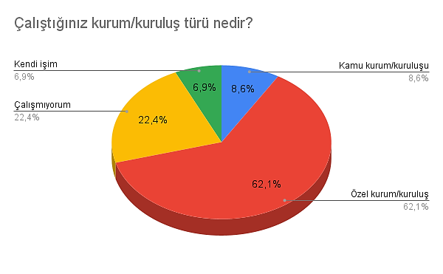
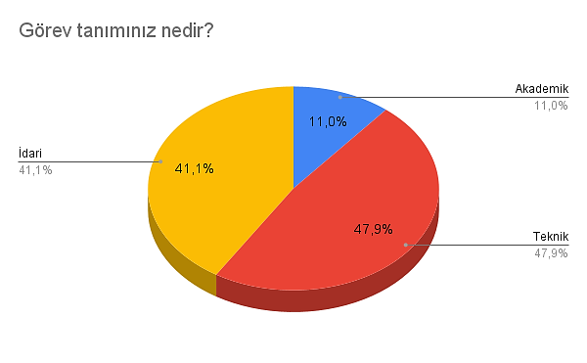
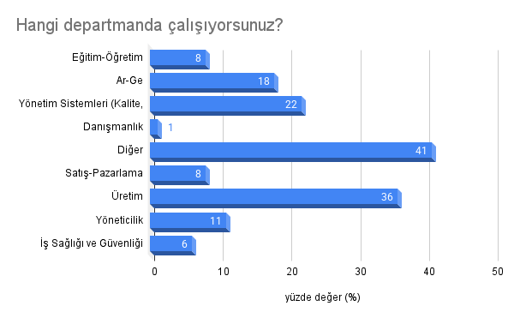
MEZUN İSTATİSTİKLERİ
(Yaptığımız ankete 2000 mezunumuz katılmıştır.)

Slide 21
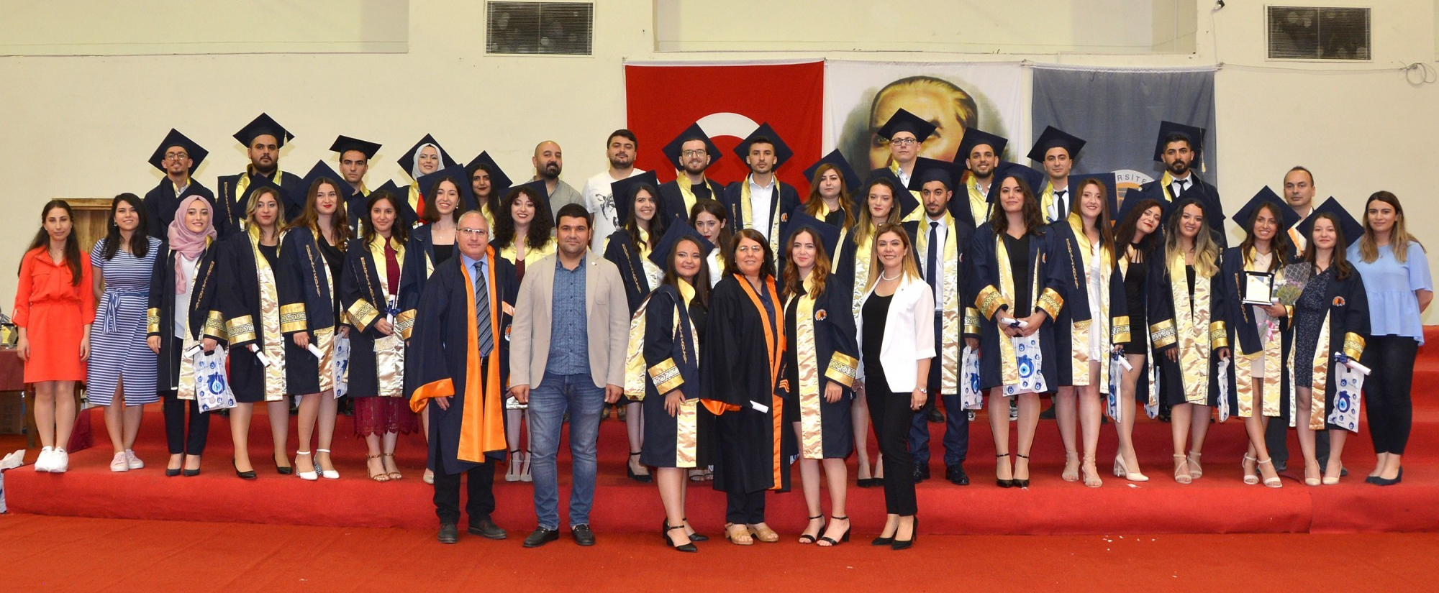
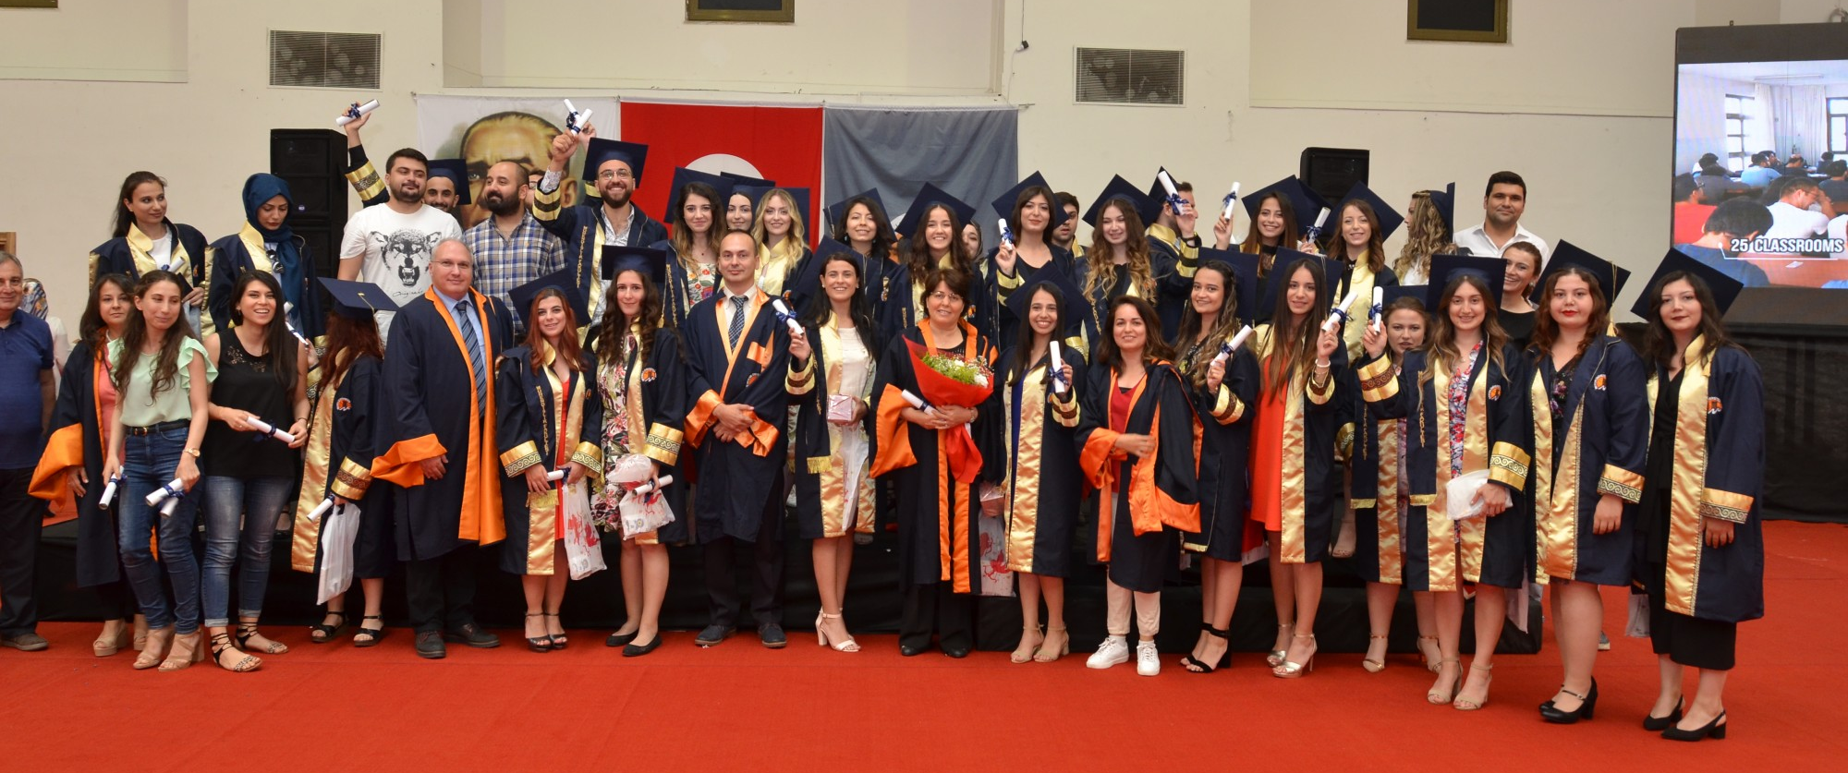
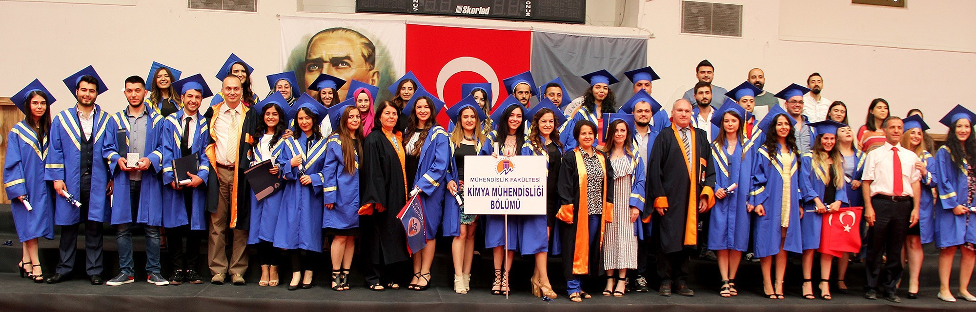
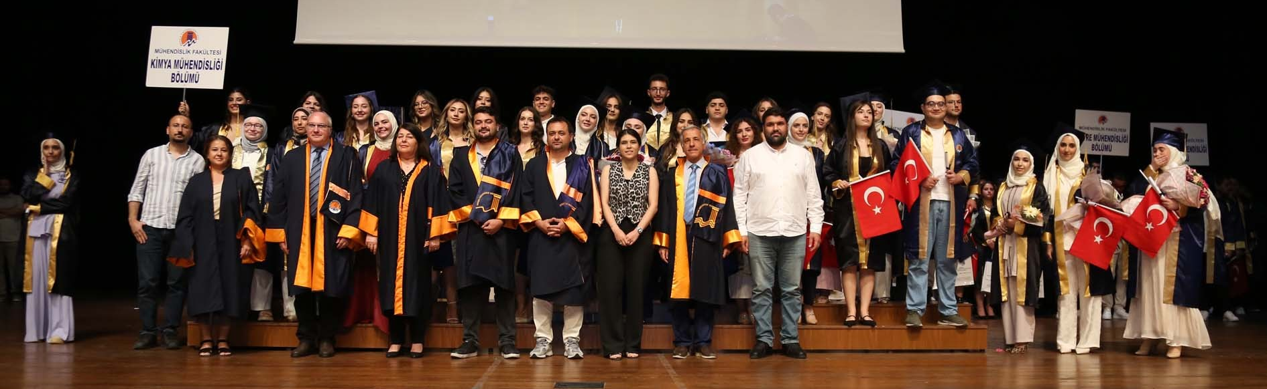

MEZUNİYET TÖRENLERİMİZDEN FOTOĞRAFLAR
2018-2019 Mezunlarımız
2017-2018 Mezunlarımız
2016-2017 Mezunlarımız
2024-2025 Mezunlarımız

Slide 22
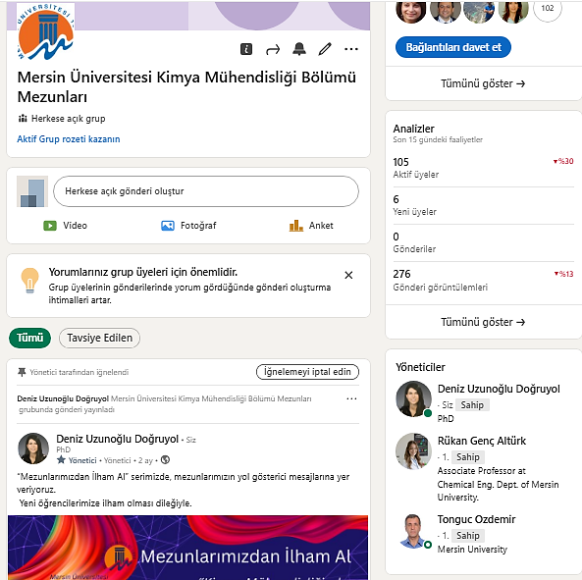
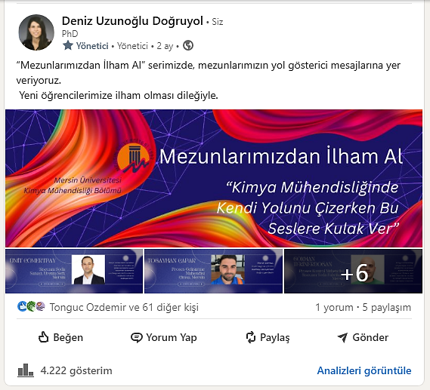
Mersin Üniversitesi Kimya Mühendisliği Bölümü Mezunları
LINKEDIN HESABI

Slide 23
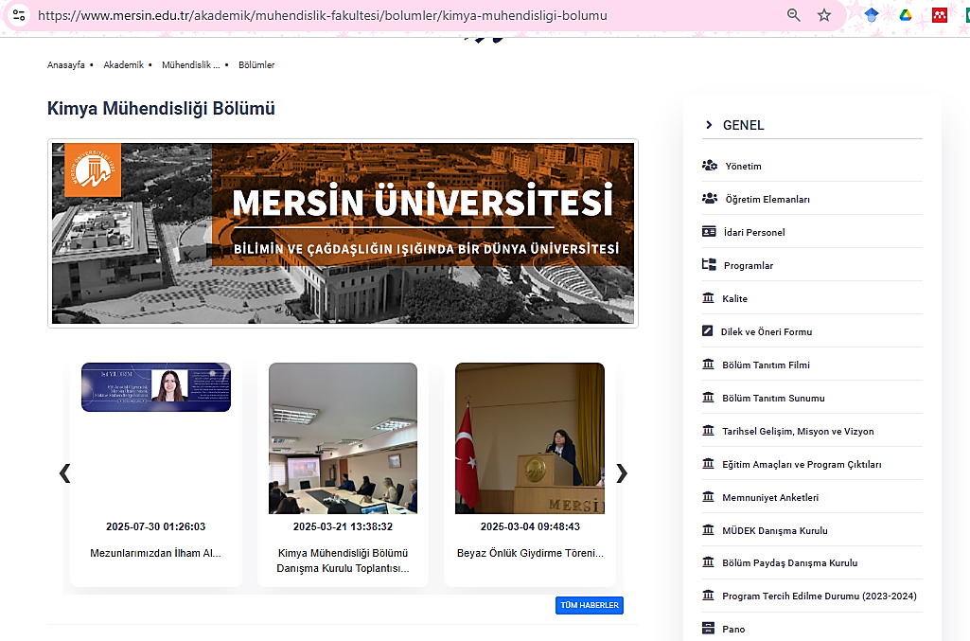
Web Sitemiz
https://www.mersin.edu.tr/akademik/muhendislik-fakultesi/bolumler/kimya-muhendisligi-bolumu
Tel: +90 324 361 00 01 / 17198
E-posta: kimyamuh@mersin.edu.tr

Slide 24
KİMYA MÜHENDİSİ OLMAK GÜZEL BİR AYRICALIKTIR
Mersin Üniversitesi Kimya Mühendisliği Bölümü olarak sizleri aramızda görmekten mutluluk duyuyoruz.
TEŞEKKÜRLER ☺

